Slide 1
Фотоотчет о работе СЮН
(2016-2017 учебный год)

Slide 2
Цели и задачи СЮН
Цель – создание условий для развития и воспитания
личности ребенка, удовлетворения потребности к познанию
и творчеству, удовлетворение потребности в дополнительных эколого-биологических образовательных услугах.
На СЮН реализуются следующие основные задачи:
- экологическое образование, просвещение и воспитание;
- вовлечение подрастающего поколения в решение экологических проблем и природоохранную деятельность;
- развитие творческого потенциала детей;
формирование здорового образа жизни.

Slide 3
Образовательная деятельность СЮН
В 2016-2017 учебном году детские творческие объединения
работали на базе 10 школ Пригородного района.
В 52 творческих объединениях занималось 780 обучающихся.

Slide 4
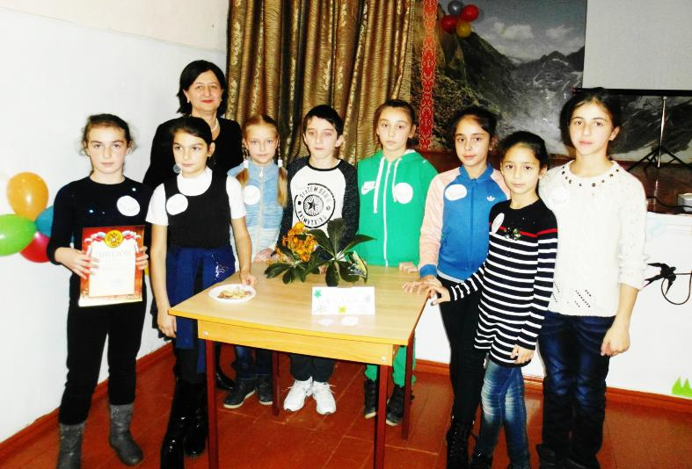
5 человек имеют высшую квалификационную категорию, 7 – первую, 1 педагог – вторую;
3 педагога награждены знаком «Почетный работник общего образования РФ»;
3 педагога имеют звание «Ветеран труда».
Высокий уровень профессиональной подготовки педагогов гарантирует и высокий уровень дополнительного образования.

Slide 5
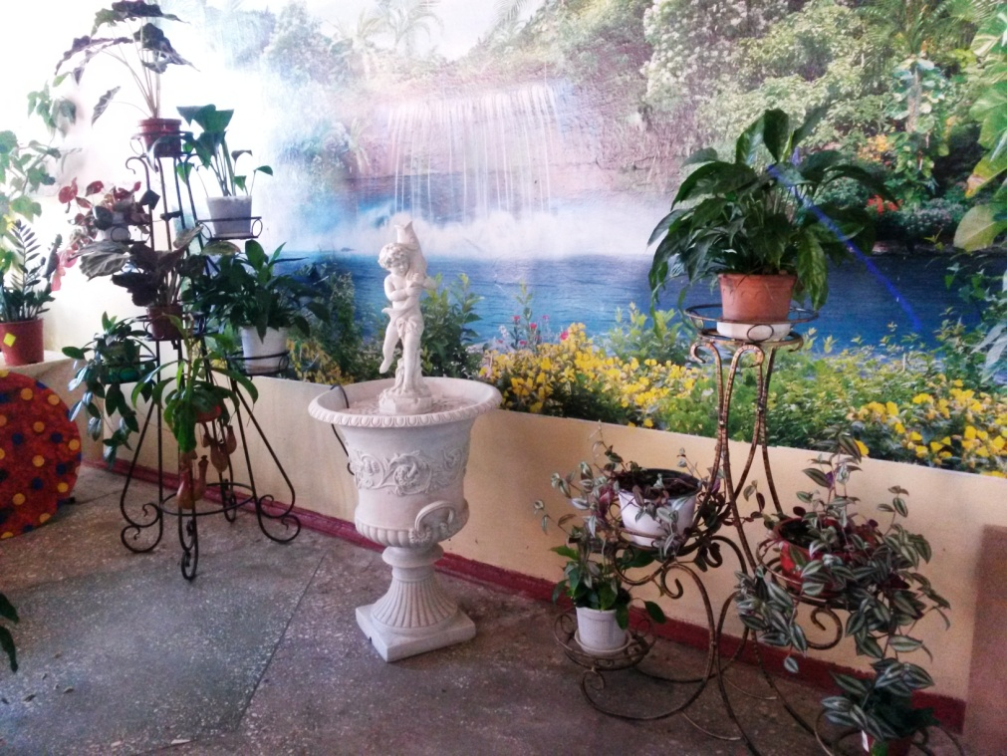
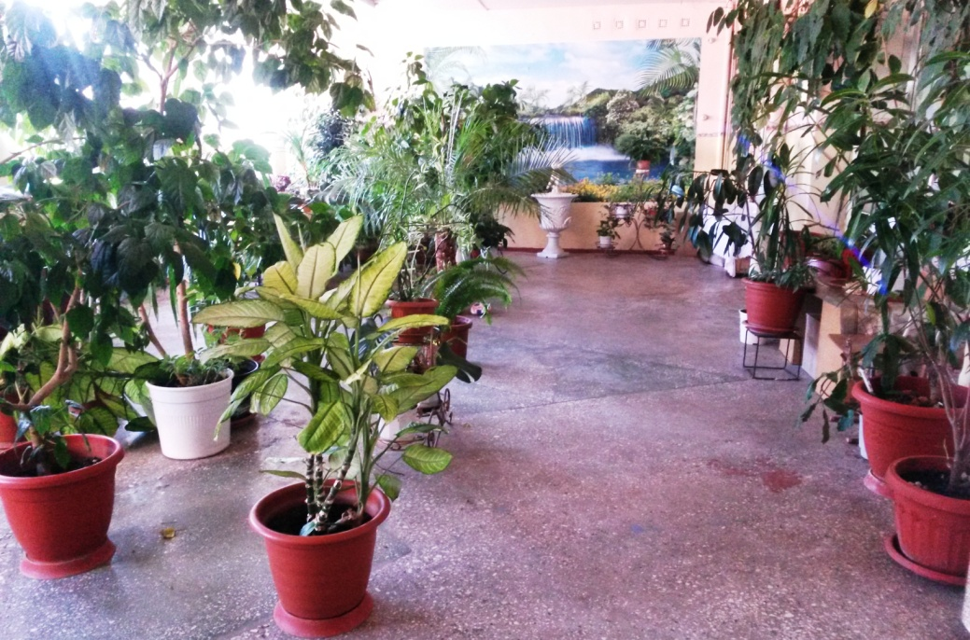
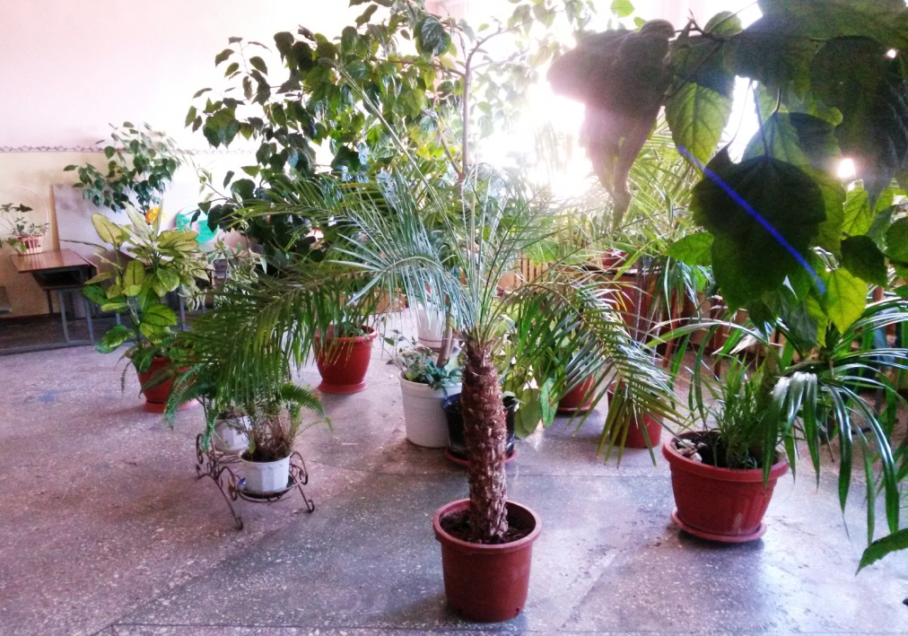
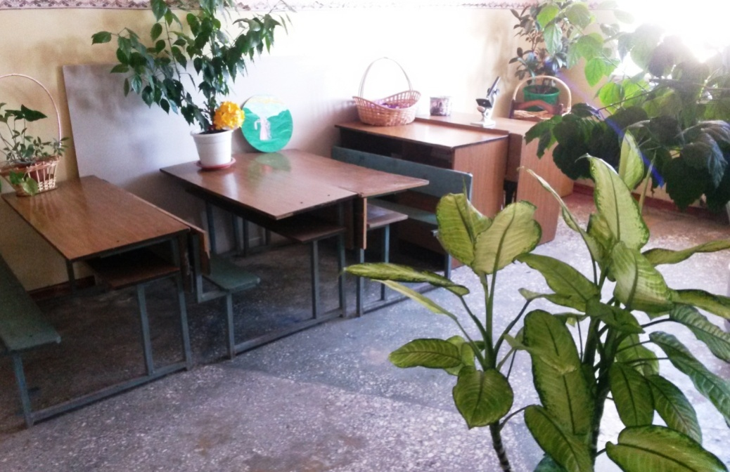
Зимний сад СЮН

Slide 6
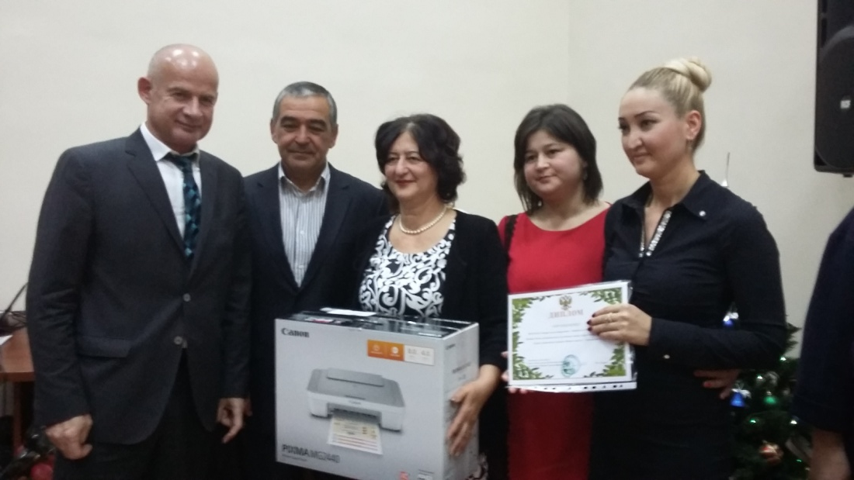
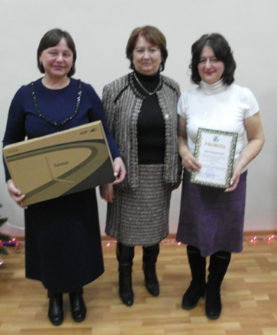
Республиканский экологический смотр-конкурс «Нам и внукам»
Экологическая деятельность коллектива СЮН была отмечена
на республиканских экологических смотрах-конкурсах
«Нам и внукам».
Станция четвертый год становится призером конкурса
среди учреждений дополнительного образования республики.
2013 – 1 место, 2014 – 2 место, 2015 – 1 место, 2016 – 1 место

Slide 7
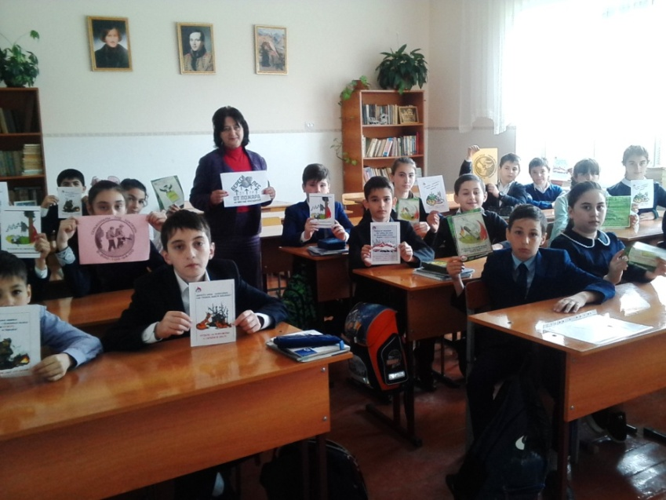
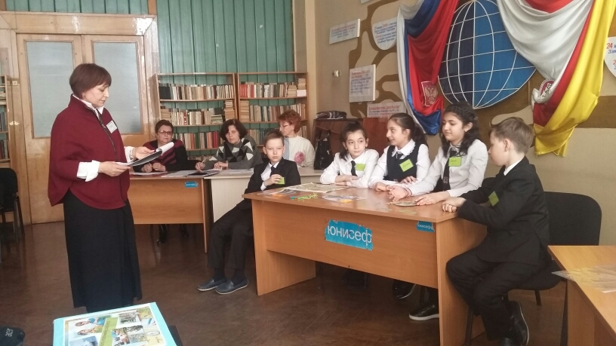
Экологические уроки
В соответствии с письмом МОиН РСО-А,
с целью повышения интереса школьников к вопросам экологии, экологической безопасности, сохранению и изучению биоразнообразия.
СЮН провела организационную работу по проведению всекавказского экологического урока в Пригородном районе
(приняли участие 21 школа, количество учащихся – 596)

Slide 8
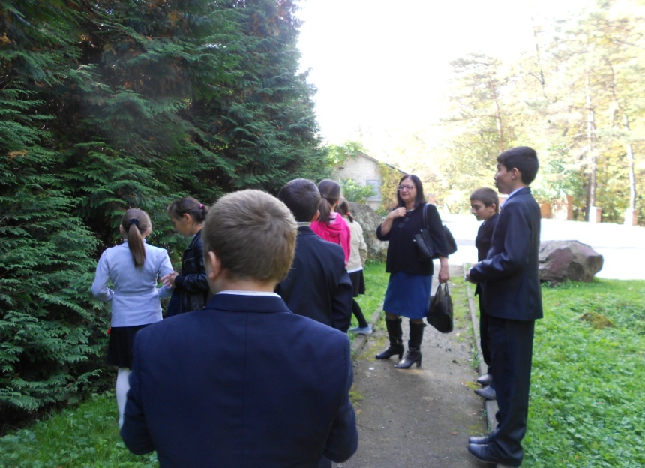
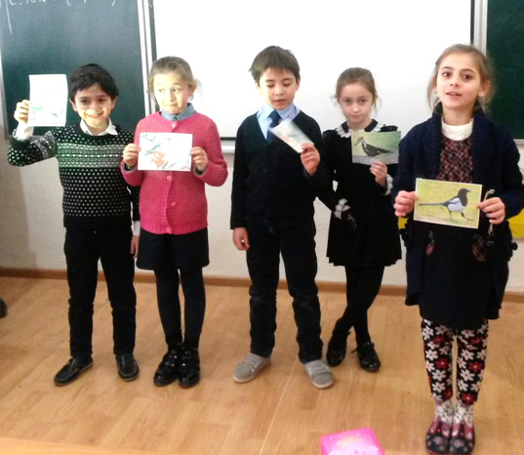
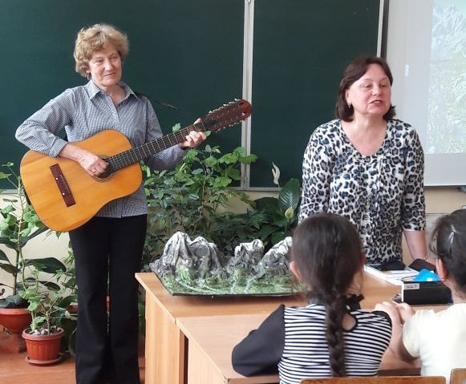
Экологические уроки

Slide 9
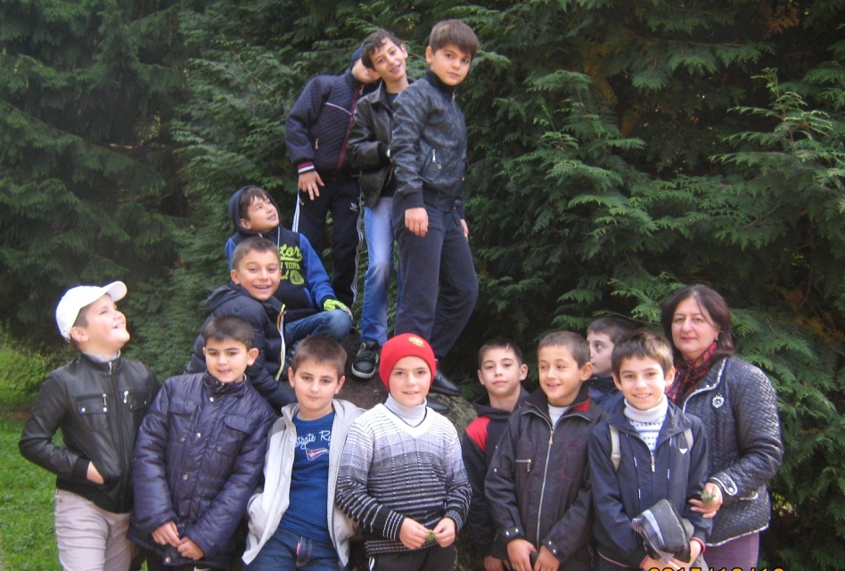
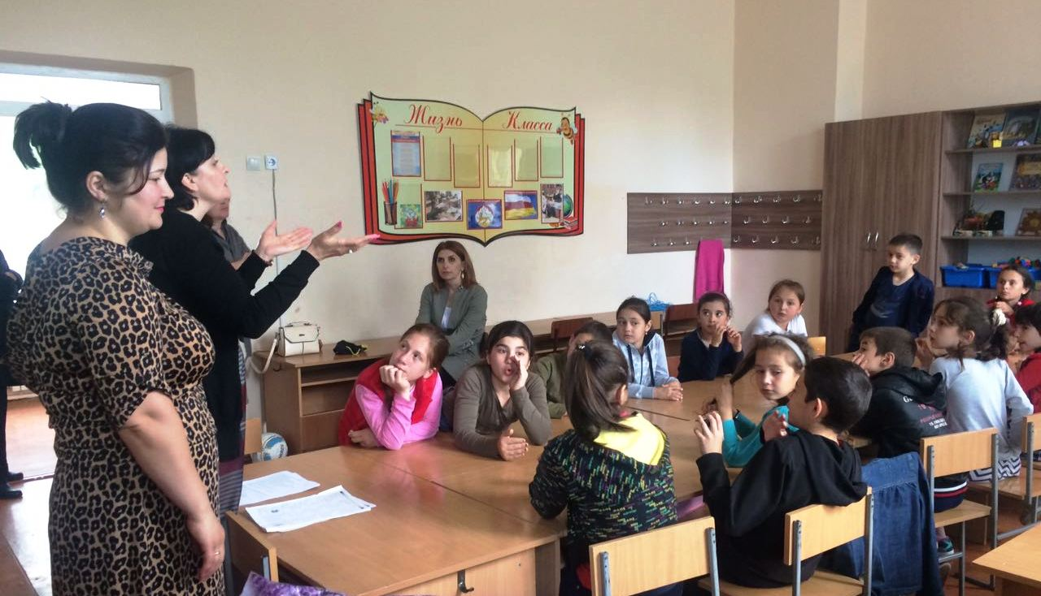
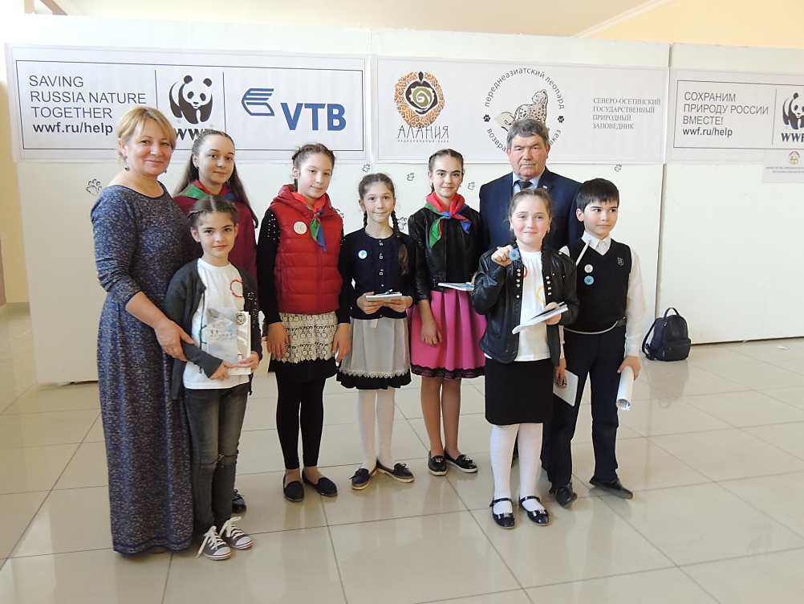
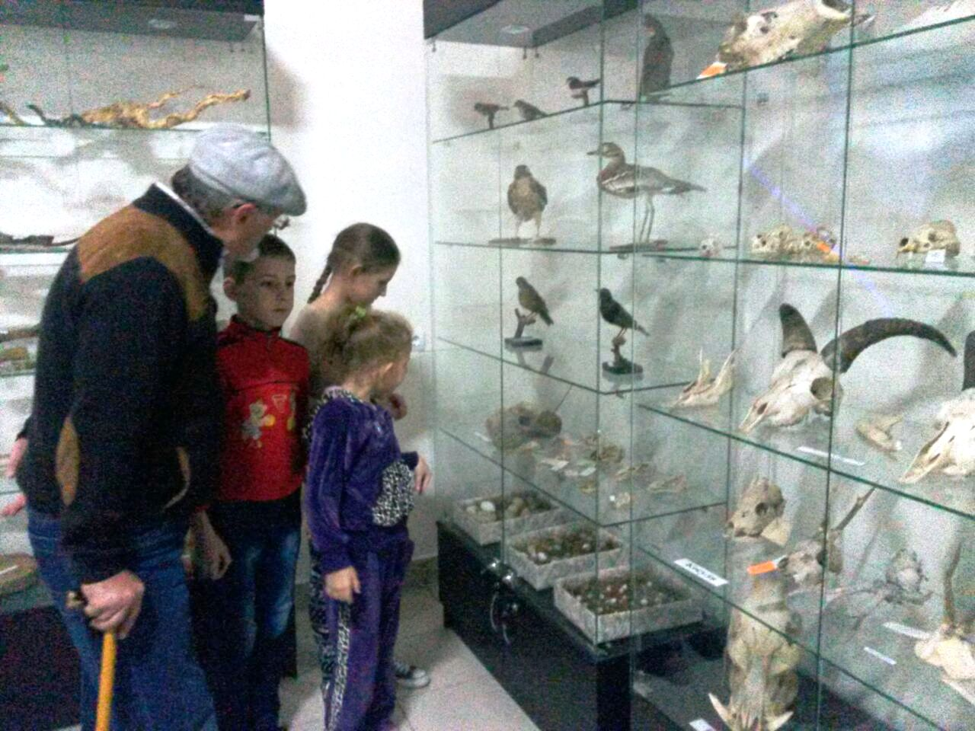
Экологические уроки

Slide 10
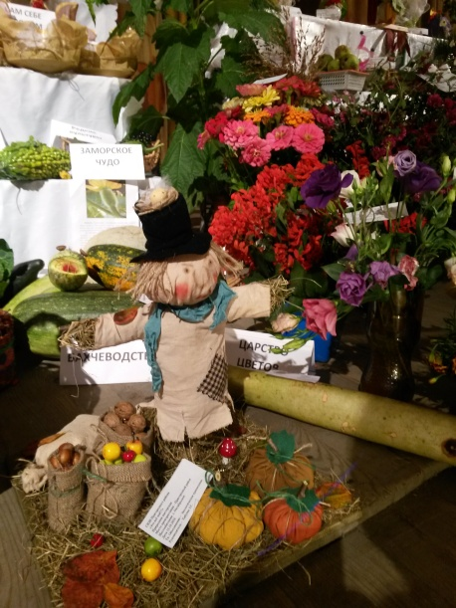
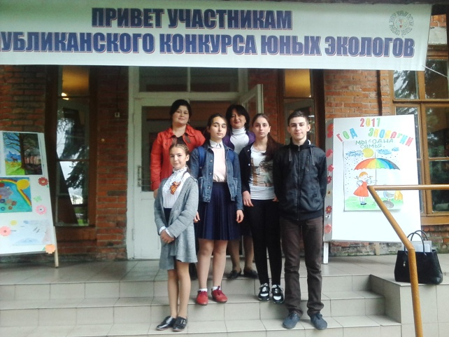
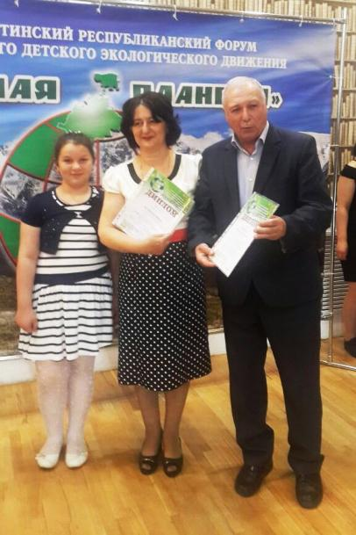
Экологические победы
В рамках года экологии:
В течение года в соответствии с планом воспитательной работы проводились районные экологические конкурсы, выставки детских творческих работ из природного материала.
Призеры районных конкурсов стали участниками и победителями республиканских конкурсов детского творчества: «Юннат-2016» (4 призовых места), «Зеркало природы» (5 призовых мест), «Юный эколог» (1 призовое место), «Зеленая планета» (14 призовых мест).

Slide 11
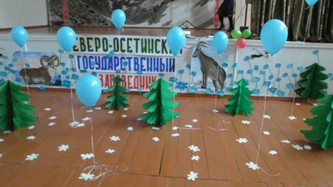
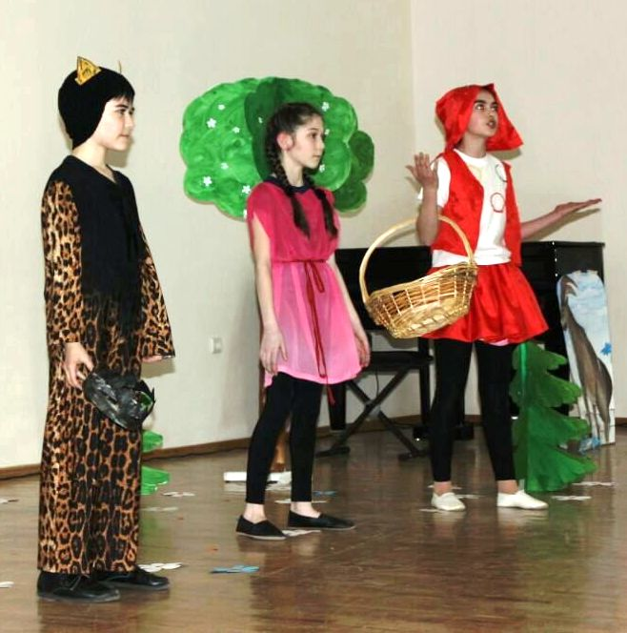
Эколого-просветительская работа
В рамках эколого-просветительского проекта
«Природа касается всех», посвященного году экологии
и 100-летию особо охраняемых природных территорий проведено организационно-массовое мероприятие «Национальный парк «Алания»
(Организовано ТО «Город мастеров, педагог – Тедеева Ф.М.)
(видео прилагается)

Slide 12
Эколого-познавательная деятельность
На станции функционирует научное общество учащихся «Исследователь». Под руководством опытных педагогов проводится работа с одаренными детьми по следующим направлениям:
Данная работа осуществляется посредством организации и проведения:
индивидуальных и групповых занятий;
опытнической работы;
исследовательской деятельности;
подготовки к олимпиадам, конкурсам, выставкам различного уровня.
Химия
Физика
Биология
НОУ
С/х растениеводство
Культурология
История

Slide 13
Информация о результативности работы с одаренными детьми
Уровень конкурса | Кол-во конкурсов | Награды
 |  | 1 место | 2 место | 3 место | Абсол. побед. | Грамоты | Лауреаты | Сертификат
Всероссийский | 3 | 2 | 4 |  | 1 |  | 8
Федеральный | 1 | 1 |  |  |  |  |  | 1
Республиканский | 10 | 19 | 14 | 18 | 1 | 5
Всего | 14 | 22 | 18 | 18 | 2 | 5 | 8 | 1
ИТОГО | 14 | 60 |  |  |  | 5 | 8 | 1
Мы гордимся нашими победителями!

Slide 14
Шаг в будущее…
Одаренные дети Станции ежегодно принимают участие
в республиканском научном конкурсе молодых исследователей «Шаг в будущее».
В прошедшем учебном году в конкурсе приняли участие
6 юных исследователей. 5 из них стали призерами.
Дзигоева Регина была делегирована на конкурс
в Северо-Кавказском федеральном округе России
(Ставрополь) и заняла там 1 место.
В апреле она выступила в Москве на Всероссийском
форуме научной молодежи «Шаг в будущее».
Регина подтвердила значимость своей
исследовательской работы, заняв почетное 2 место.

Slide 15
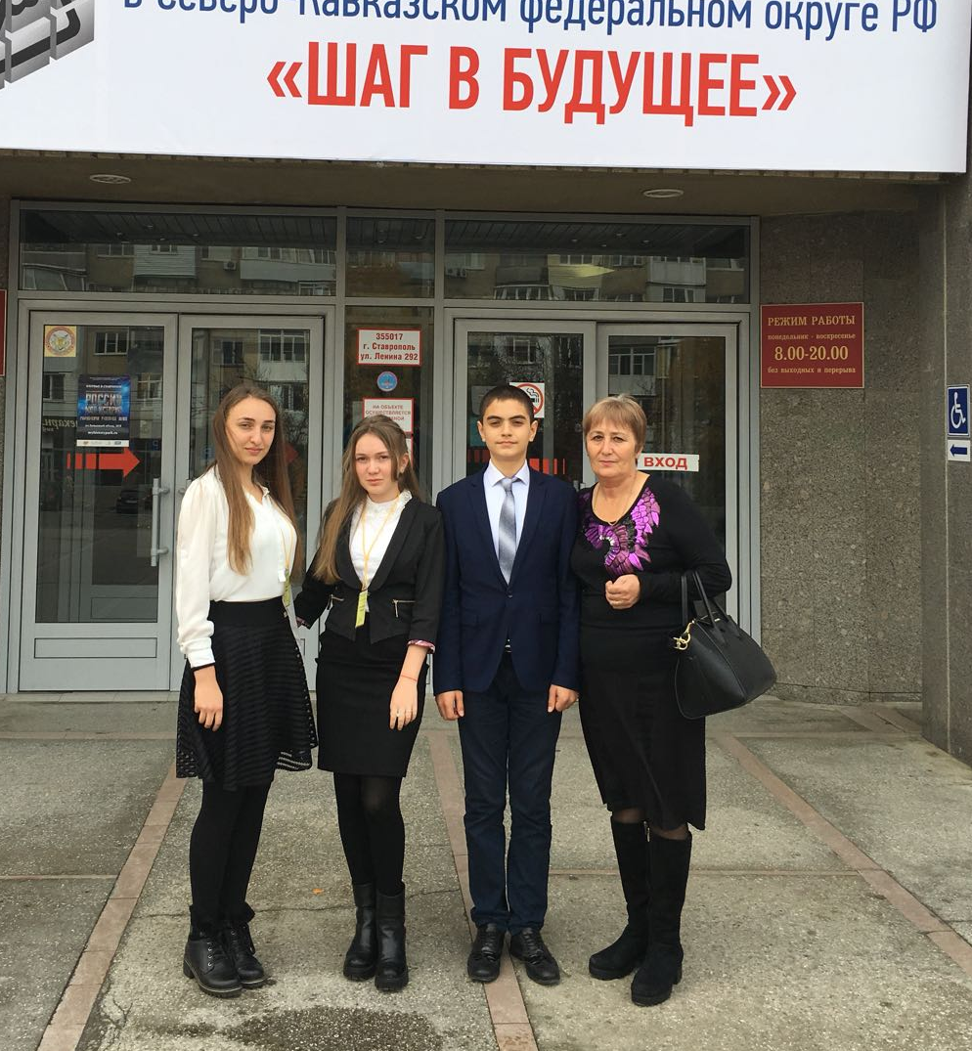
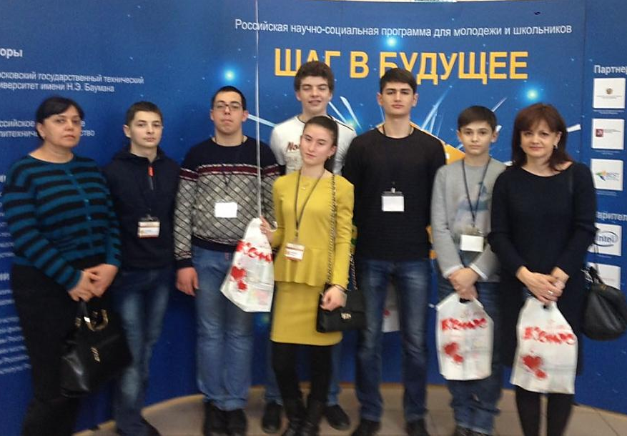
Шаг в будущее…

Slide 16
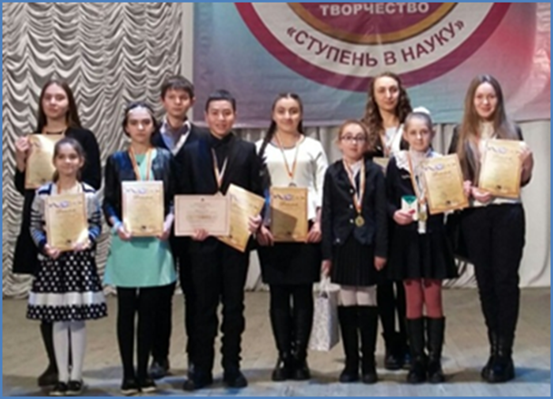
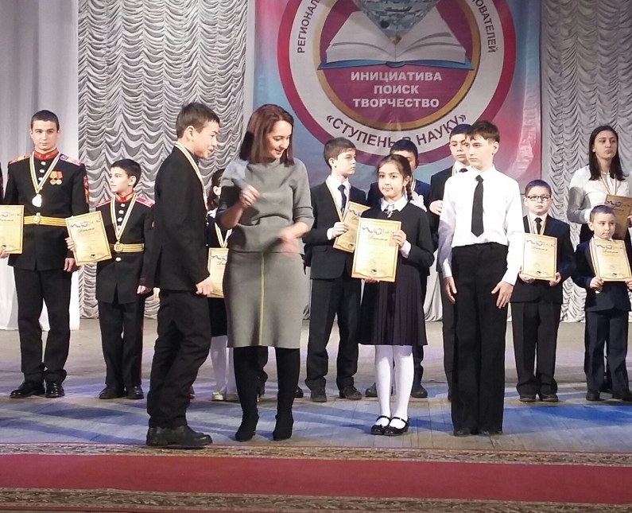
Ступень в науку
С 23 по 24 января в Республиканском доме детского творчества
проходил очный этап XIV республиканского конкурса
молодых исследователей «Ступень в науку».
Станция юных натуралистов подготовила к участию 17 одаренных детей.
Они защищали свои исследовательские работы в 8 номинациях из 21.
11 наших ребят стали призерами и были награждены дипломами.

Slide 17
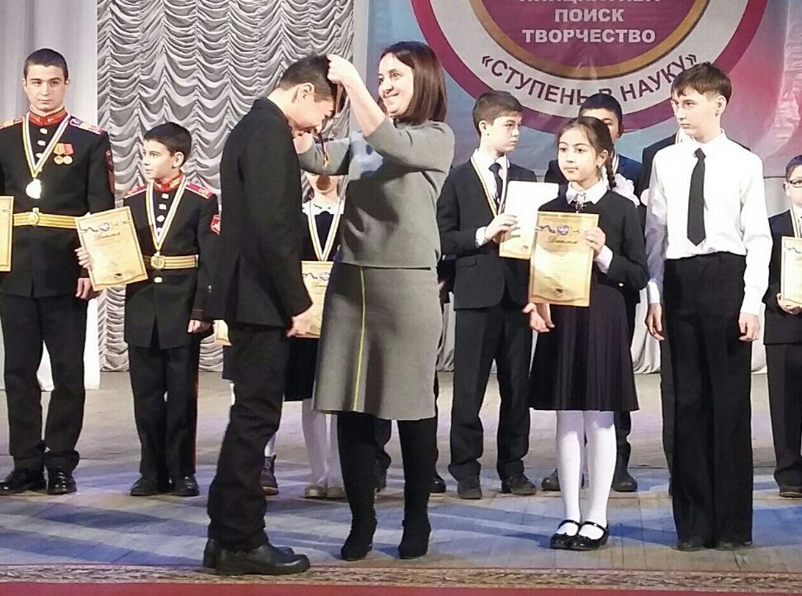
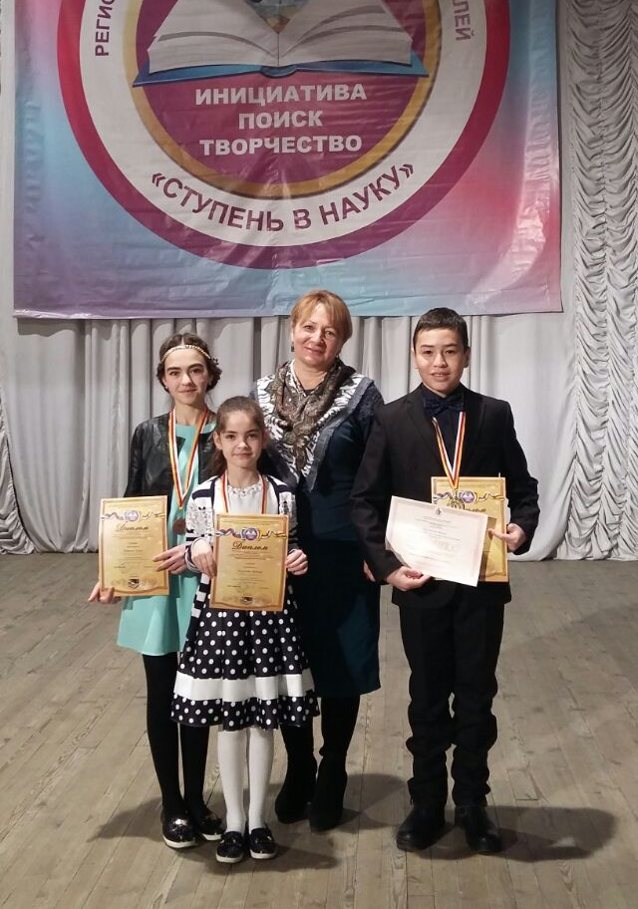
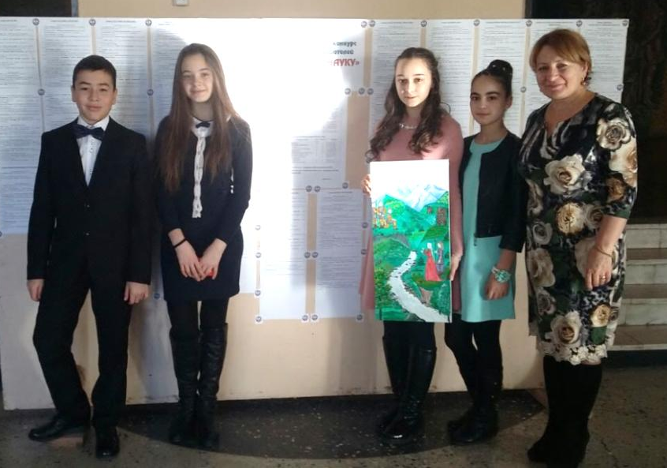
Ступень в науку

Slide 18
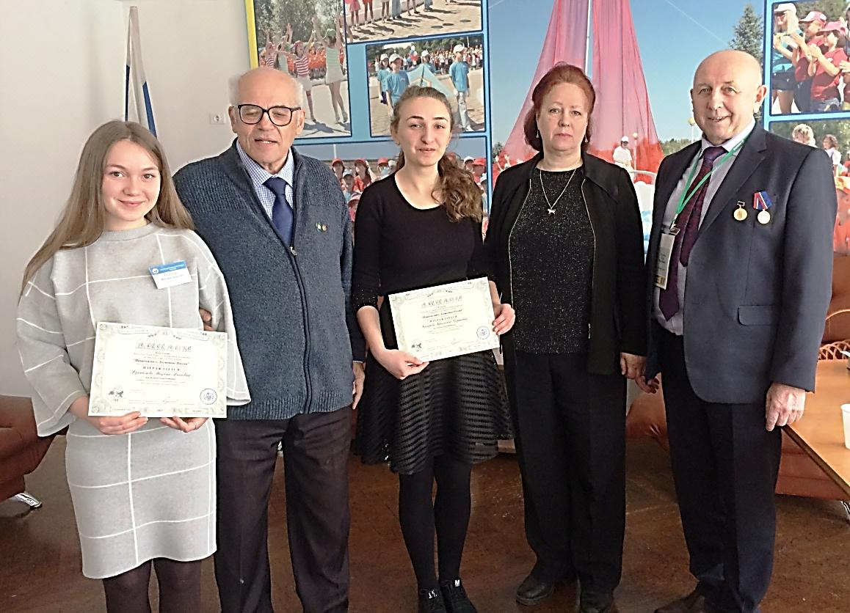
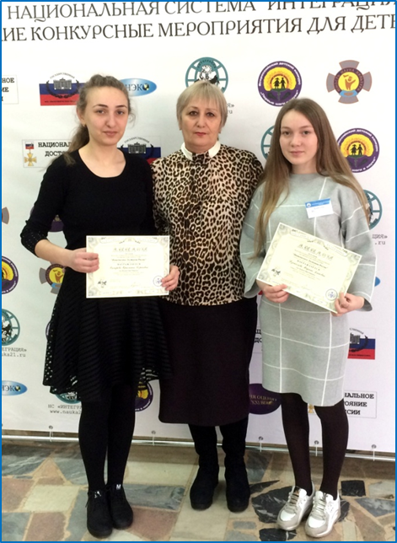
Национальное достояние
Призеры республиканского конкурса «Ступень в науку»
были направлены в Москву для участия во всероссийском конкурсе достижений талантливой молодежи «Национальное достояние России».
Лауреатами заочного тура стали 2 исследователя НОУ,
Призерами стали Хачирова К. ( 1 ) и Дзансолова М. ( 2 ).

Slide 19
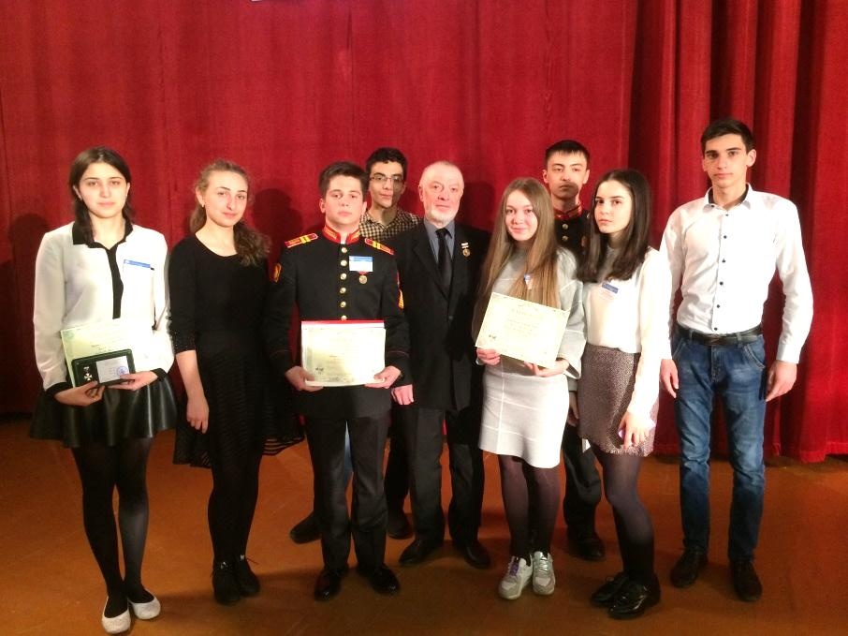
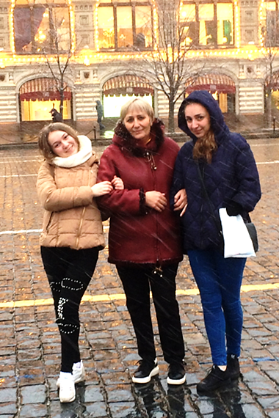
Национальное достояние

Slide 20
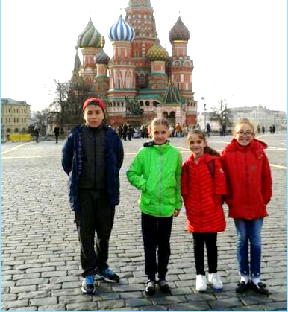
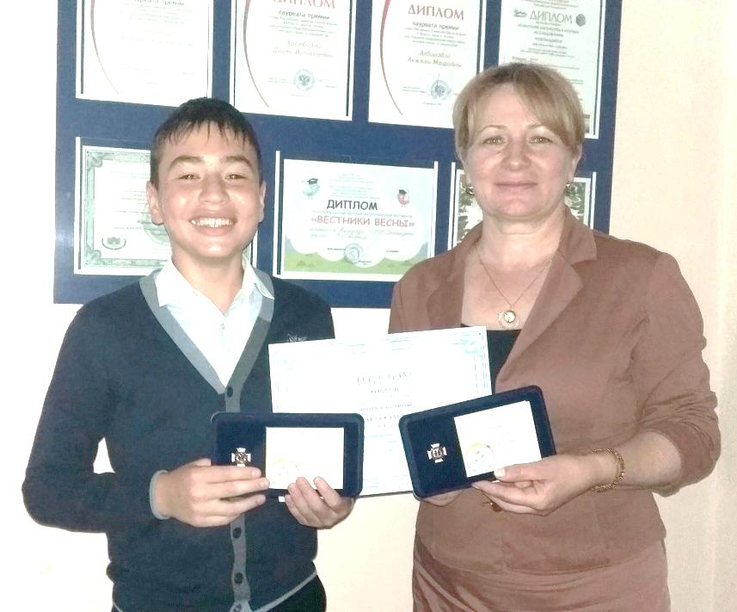
Первые шаги в науке
Призеры младшей категории республиканского конкурса
«Ступень в науку» были направлены в Москву для участия во всероссийском детском конкурсе научно-исследовательских
и творческих работ «Первые шаги в науке» .
Все они стали призерами этого конкурса:
1 место - Нартикоев Хетаг и Джусоева Дана;
2 место – Плиева Анна и Журенкова Татьяна;
Абсолютным победителем в номинации «История» стал Нартикоев Хетаг.

Slide 21
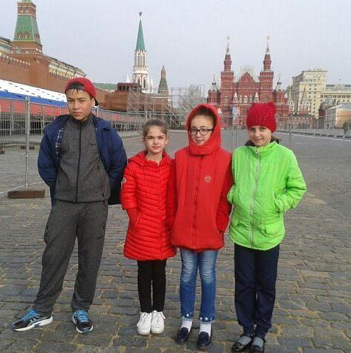
Первые шаги в науке

Slide 22
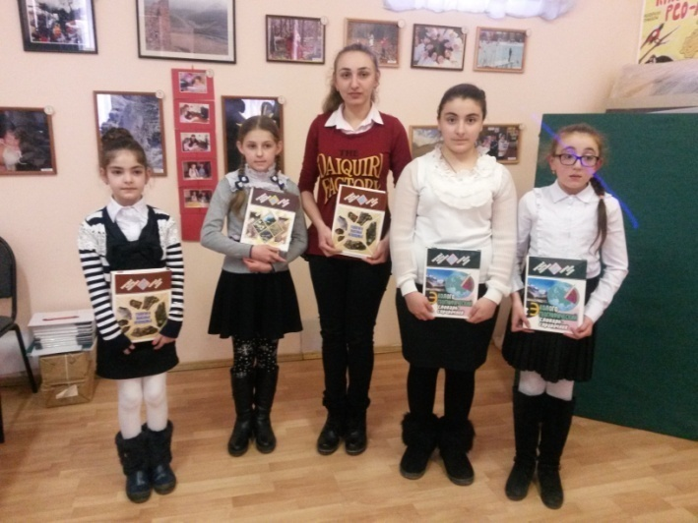
Мой Иристон
21-22 февраля проходил Республиканский
туристско-краеведческий конкурс "Мой Иристон».
В нем участвовало 7 юных исследователей станции.
Все они стали призерами конкурса.

Slide 23
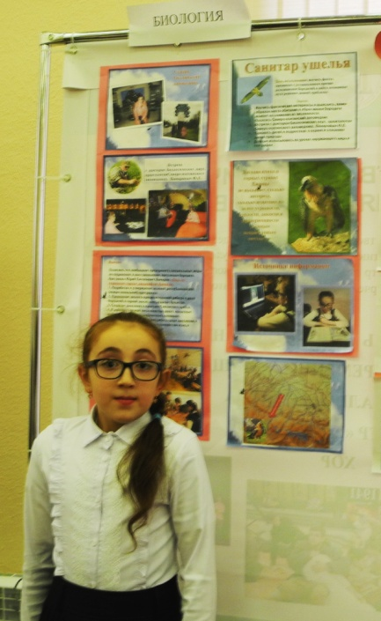
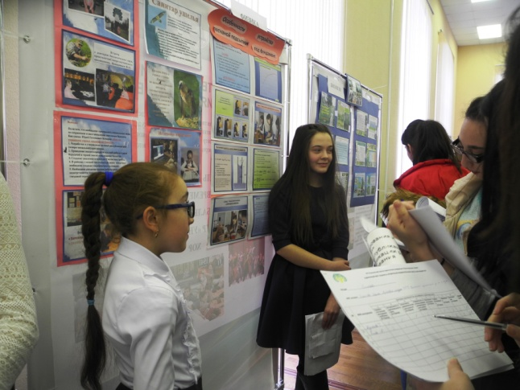
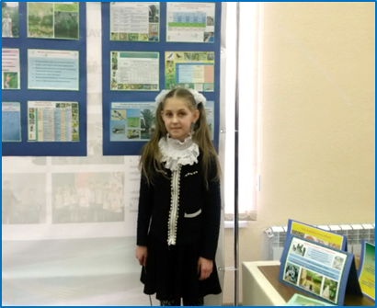
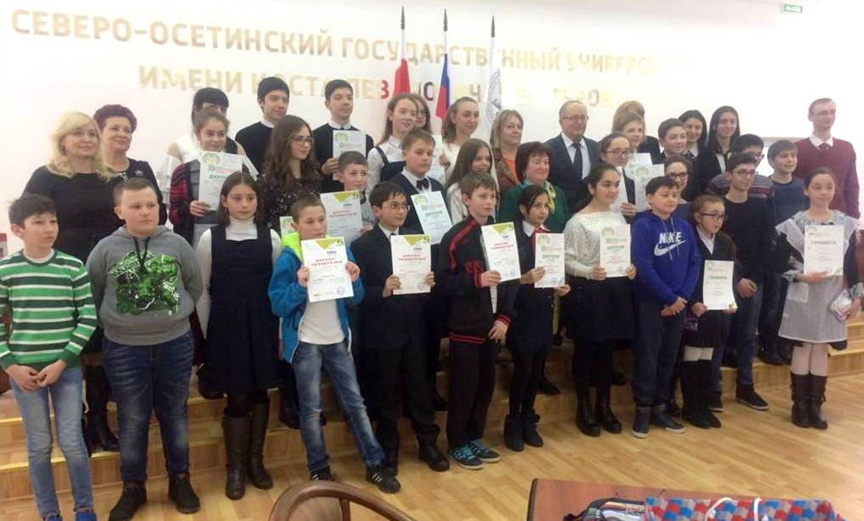
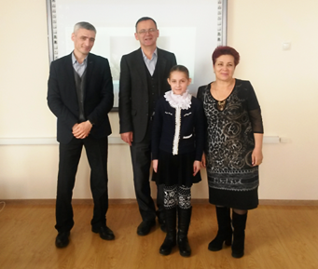
Колмогоровские чтения
В Колмогоровских чтениях
приняли участие 4 исследователя.
Хачирова Кристина стала призером (2 место)

Slide 24
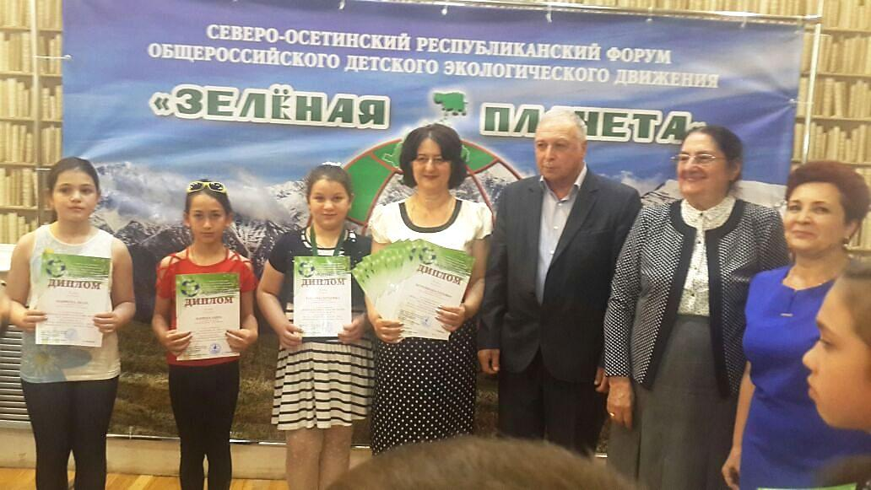
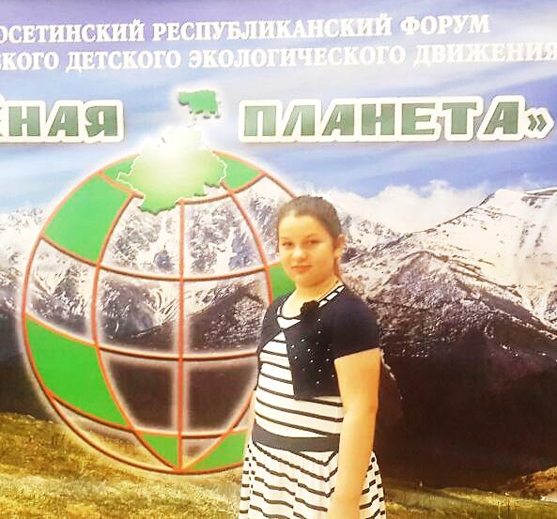
Зеленая планета
10 апреля наши юннаты приняли участие
в Северо-Осетинском детском экологическом форуме
«Зеленая планета - 2017».
На конкурс представлено 20 работ по 3 номинациям:
исследовательские проекты «Природа – бесценный дар, один на всех» (6);
декоративно прикладное искусство «Зеленая планета глазами детей» (7);
фото и видеопроекты «Эко-объектив» (7);
14 конкурсантов стали призерами конкурса.

Slide 25
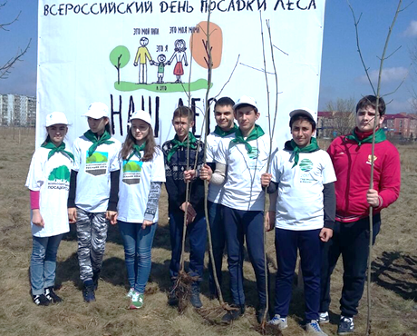
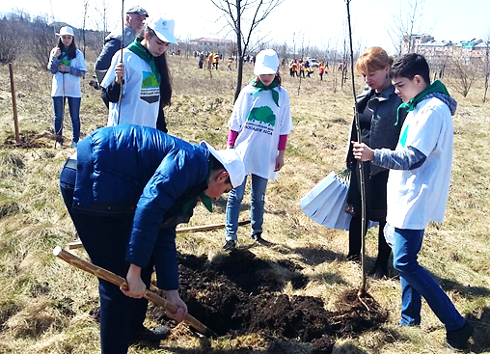
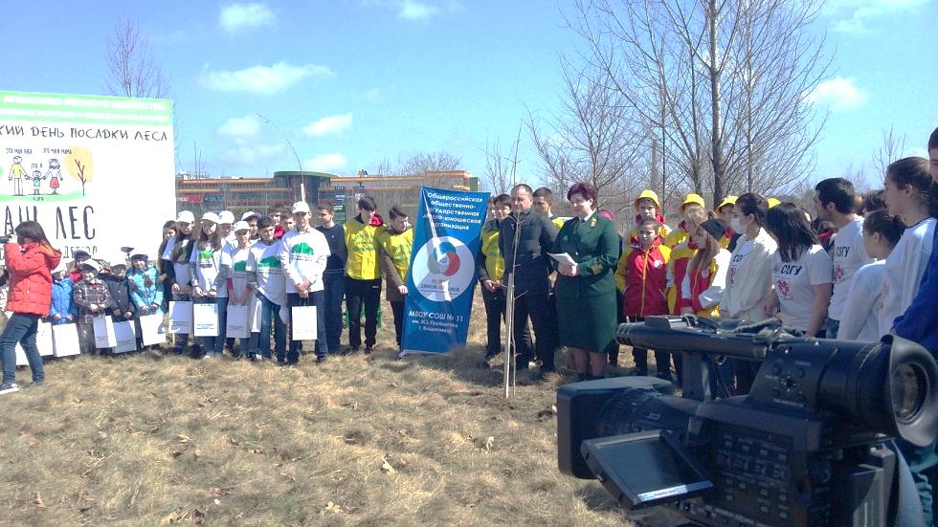
Природоохранная акция
1 апреля в парке Победы г. Владикавказа
Проводилась Республиканская акция посадки леса.
Юннаты станции приняли участие в акции в составе 10 человек.
Это юннаты из СОШ №2 с. Октябрьское и СОШ № 1 с. Камбилеевское.
(ответственные – Нартикоева Л.В., Тедеева Ф.М.)

Slide 26
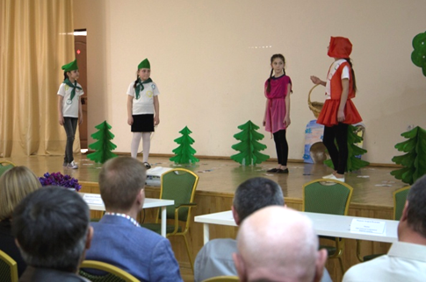
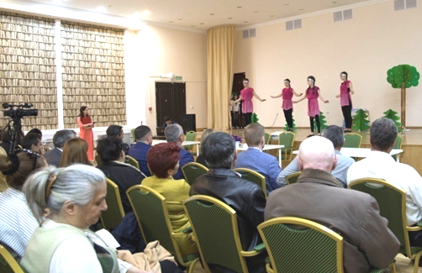
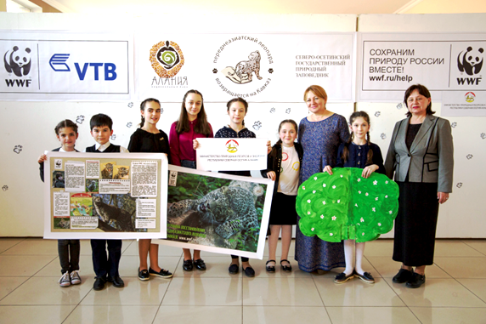
Природоохранная акция
По приглашению Министерства природных ресурсов и экологии
юннаты творческого объединения «Город мастеров» (педагог Тедеева Ф.М.) приняли участие в мероприятии по реализации проекта по восстановлению переднеазиатского леопарда в РСО-Алания.

Slide 27
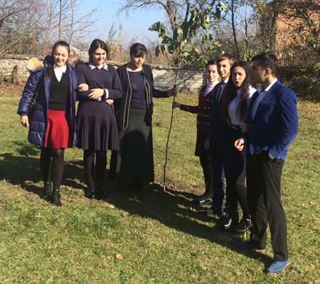
Природоохранная акция
С 10 по 14 апреля - проведен районный этап
республиканской экологической акции
«Природы нежное творенье руками детскими взрастим».
16 школ района были обеспечены саженцами деревьев в количестве 280 шт. (Ответственная – Нартикоева Л.В.)
В рамках районной акции педагоги СЮН провели с обучающимися базовых школ посадку саженцев деревьев и многолетних цветочно-декоративных растений .
(Табуева З.Г. – СОШ с. Куртат, Канатова А.А. - СОШ с. Донгарон, Хубецова Д.Т. – СОШ №1 с. Октябрьское).

Slide 28
Природоохранная акция
Районная природоохранная акция «Зеленый щит»
была посвящена Дню Победы.
Для озеленения территорий образовательных учреждений района СЮН предоставила посадочный материал - многолетние садовые цветы.
Акции проводились на базе 3 учреждений:
18 апреля на базе СОШ № 2 с. Октябрьское (Тедеева Ф.М.);
27 апреля – ДОУ № 3 (Выскребенец Т.А.);
28 апреля – СОШ № 1 с. Октябрьское (Хубецова Д.Т.)

Slide 29
Шефская помощь ДОУ

Slide 30
Акция «Чистим вместе»
Юннаты творческого объединения «Экологическое краеведение» (педагог Токова Э.К.) провели в помощь одиноким людям в с. Чермен акцию «Чистый двор».

Slide 31
Природоохранная акция «Очистим и сохраним малые реки»
Акция посвящена Дню Земли. Юннаты творческого объединения «Географическое краеведение» (педагог Абаева Л.М.) провели экологический рейд по очистке долины реки Сунжа.

Slide 32
Сотрудничество с природоохранными организациями
Станция в течение ряда лет поддерживает сотрудничество
с лесоводами района и республики.
В 2017 году приняли участие в следующих мероприятиях:
Всероссийский конкурс «Лес – глазами детей»;
Лесовосстановительные работы – сбор желудей для выращивания саженцев дуба.

Slide 33
Сотрудничество с природоохранными организациями
Уже несколько лет СЮН сотрудничает с учеными
Северо-Осетинского государственного природного заповедника.
Научные сотрудники проводят для юннатов экскурсии в музее заповедника, консультируют по различным вопросам проектно-исследовательской деятельности юных исследователей.

Slide 34
Творческая мастерская СЮН

Slide 35
Творческая мастерская СЮН

Slide 36
Отчетная выставка СЮН
В конце учебного года была подготовлена выставка о работе СЮН
для выездной сессии Парламента РСО-Алания.
На ней были представлены следующие направленности деятельности:
декоративно – прикладное искусство творческих объединений;
фотоотчеты – стенд об основных направлениях деятельности ОУ
и фотоальбом с отчетом о работе за прошедший учебный год .

Slide 37
Толерантность «Мы разные, но мы вместе!»
В рамках месячника толерантности
в творческих объединениях были проведены:
конкурсы стенгазет;
беседы по толерантности «День народного единства»;
родительское собрание «Воспитание толерантности в семье»;
конкурс детских рисунков «Мы разные, но мы вместе!».

Slide 38
Тематические экскурсии

Slide 39
Тематические экскурсии

Slide 40
Массовые республиканские мероприятия

Slide 41
Массовые районные мероприятия

Slide 42
Массовые станционные мероприятия

Slide 43
Массовые районные мероприятия

Slide 44
Встречи с владикавказским поэтом
Многие годы продолжается дружба юннатов с поэтом Зайцевой А.А.
3 ноября СЮН приняла участие в презентации нового
поэтического сборника А.А. Зайцевой «Осетия в сердце моем».
На встречу была подготовлена от станции презентация и выступление о творчестве поэта. В дар юннатам была вручена книга автора.

Slide 45
Летний оздоровительный лагерь

Slide 46
Летний оздоровительный лагерь

Slide 47
Краеведческий поиск
В 2016-2017 г. члены научного общества «Исследователь»
(под руководством педагога Абаевой Л.М.) провели краеведческое исследование по увековечиванию памяти известного полярника-геолога Гатиева И.Д.

Slide 48
Фестиваль науки-2017
За высокие достижения
в проектно-исследовательской деятельности
СЮН уже второй год является участником республиканского Фестиваля науки.

Slide 49
Заслуженные награды
Наиболее отличившиеся исследователи СЮН
были награждены в 2017 году бесплатными поездками в детские и молодежные оздоровительные лагеря «Артек» и «Смена».

Slide 50
Мы гордимся…
Нашими педагогами –
Тедеевой Ф.М., Валиевой Р.П., Выскребенец Т.А., Боцоевой И.В.
В 2016-2017 учебном году они многократно награждены грамотами республиканского и всероссийского уровней
за высокие результаты в работе с одаренными детьми.

Slide 51
Мы гордимся…
Нашим педагогом - Абаевой Л.М., ставшей в 2017 г. победителем республиканского профессионального конкурса педагогов дополнительного образования
«Сердце отдаю детям…»

Slide 52
Мы гордимся…
Нашим педагогом - Канатовой А.А, награжденной в 2017 г. знаком «Почетный работник образования РФ»
за высокий уровень профессионального мастерства и достижения в работе с одаренными детьми.

Slide 53
Мы гордимся
Нашим директором – Нартикоевой Л.В., которая наряду с многочисленными грамотами Министерства образования и науки РСО-А и РФ, награждена грамотой Министерства природных ресурсов и экологии РСО-А

Slide 54
И в дождь и в холод - мы вместе…

